Slide 1
<마법의 미로>
라즈베리파이 및 led matrix 로 구현한
보드게임의 자동화.ver
8조 팀장
20201809 정재윤
8조 팀원
20203069 박정은
◀
▶
◀
▶

Slide 2
목차
1
소개
- 배경&동기
- 목표
- 팀원 역할
2
작품 설계 및
구현 방법
3
시연 영상
4
보완점 및
학습 효과
◀
▶
◀
▶

Slide 3
1. 소개
- 배경과 동기
작은 디스플레이로 구현이 가능!
키보드로 사용자 상호작용이 가능!
충분히 코딩이 가능!
게임
평소 즐겨하던 보드게임들이 코드로 구현된 것이 적음!
룰북을 보며 알고리즘으로 변화하는 과정이 흥미로움!
실제 보드게임들의 단점을 개선할 수 있음!
보드게임
◀
▶
◀
▶

Slide 4
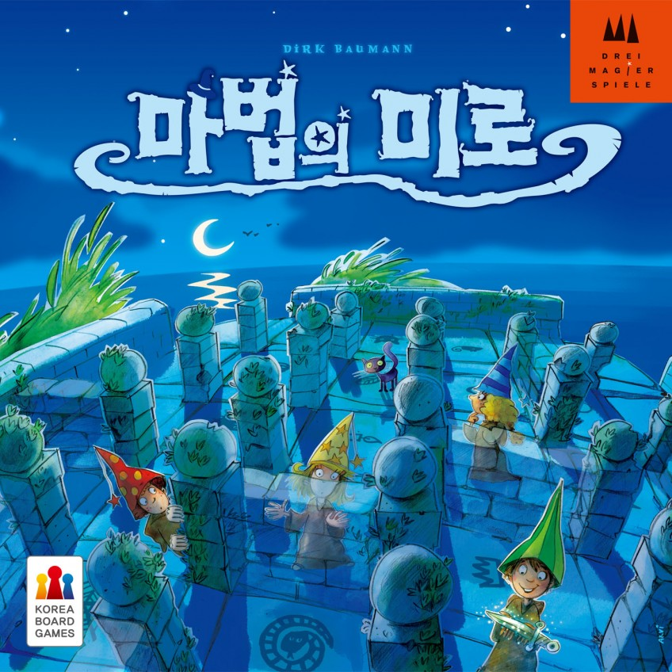
1. 소개
- 목표
마법의 미로 보드게임을 라즈베리 파이 및 led matrix 로 구현!
세팅의 자동화 (보이지 않는 벽 배치, 매직 심볼 배치)
2인용으로 구현
인터페이스 업그레이드 후 3,4인용 까지 구현
리더보드에 점수 기록
◀
▶
◀
▶

Slide 5
1. 소개
- 팀원 역할
팀장 정재윤
전체적인 게임 환경 구성을 맡음 (LED_display.py, board.py, print_dot.py)
보드게임 보드를 코드로 구성하고 터미널 및 led matrix 보드 출력을 구현
플레이어의 움직임을 2인용으로 개조하여 두 명이 움직일 수 있도록 구현
랜덤으로 벽을 세우고 벽이 막히지 않았는지 조사하고 판을 구성하는 알고리즘 구현
led matrix 에 메인 메뉴 출력을 구현
팀원 박정은
전체적인 인터페이스 및 유저 친화 UI/UX 를 맡음 (run.py, dot.py, print_dot.py)
메인 메뉴와 score.txt를 이용한 리더보드 저장 구현
키보드 입력에 따른 플레이어의 움직임과 랜덤 주사위를 구현
승리 조건 충족에 따른 승리자 출력 및 리더보드 저장 구현
led matrix 에 주사위 개수, 매직심볼 개수, 현재 플레이어 출력을 구현
◀
▶
◀
▶

Slide 6
2. 작품 설계 및 구현 방법
- 작품 설계
1. Start
2. Rule
3. Rank
4. Quit
-> 사용자 이름 입력하기
-> 난이도 선택하기
-> 게임 시작하기
-> 랜덤으로 보이지 않는 벽을 세팅
(랜덤 벽은 길이 막히지 않도록 세팅)
-> 랜덤으로 매직 심볼 세팅
-> 랜덤으로 주사위 굴리기
-> P1, P2 돌아가며 PLAY!
-> 한 Player가 매직 심볼 5개를
얻으면 게임 종료
Game
Board
-> 게임 룰 보여주기
-> 플레이어의 점수 순위 보여주기
-> 게임 종료
◀
▶
◀
▶

Slide 7



2. 작품 설계 및 구현 방법
- 구현 방법
KEYBOARD
RASPI
LED MATRIX
-> 키보드를 통해 사용자의
이름, 난이도를 입력 받기
-> 엔터를 통해 주사위 굴리기
-> w,a,s,d를 입력 받아 위, 왼쪽, 아래, 오른쪽으로 움직이기
-> 마법의 미로 보드게임을
다양한 보드게임 오픈소스를
활용하여 python으로 작성
-> 교수님의 pytet_v0.2_led 및 adafruit 공식 홈페이지
코드를 이용하여 LED MATRIX 출력을 참고함
-> 게임 실행 시 게임 보드, 현 플레이어, 주사위, 점수 현황 출력
◀
▶
◀
▶

Slide 8
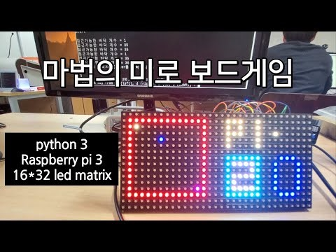
3. 시연 영상
https://youtu.be/iZeQtXdPZCw
◀
▶
◀
▶

Slide 9
4. 보완점 및 학습효과
보완점
LED matrix의 불규칙하고 떨리는 밝기 및 지속성
터미널 말고 led matrix로 좀 더 많은 콘텐츠 출력
Led matrix에 출력하는 주사위와 매직 심볼의 표현력이 떨어짐.
3-4인용까지 구현했으면 하는 아쉬움이 있음.
키보드뿐만 아니라 음성인식을 통해 사용자에게 명령을 인식했으면 하는 아쉬움이 있음.
아쉬웠던 점
학습 효과
바닥에서부터 시작하여 파이썬에 대한 많은 점들을 복습하고 학습함
ex) 딕셔너리 관련 함수들 사용 방법의 이해 등
라즈베리파이 GPIO를 통한 Led matrix 제어 이해
파이썬 코드를 여러 파일로 나누어 협업하고 관리하는 방법을 배움
◀
▶
◀
▶

Slide 10
감사합니다
https://youtu.be/iZeQtXdPZCw
https://github.com/lastdefiance20/osscap2020
◀
▶
◀
▶

